Slide 1
MATLAB语言简洁 及快速入门
科研交流-老教练

Slide 2
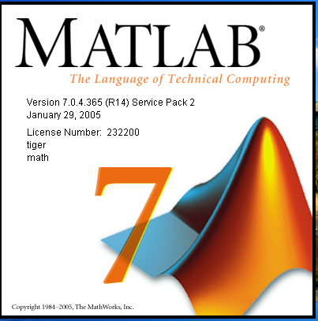
Matlab 语言简介
Matlab是一种广泛应用于工程计算及数值分析领域的新型高级语言，自 1984 年推向市场以来，历经二十多年的发展与竞争，现已成为国际公认的最优秀的工程应用开发环境。
在欧美各高等院校，Matlab 已经成为线性代数、数值分析、数理统计、自动控制理论、数字信号处理、时间序列分析、动态系统仿真、图像处理等课程的基本教学工具，已成为大学生必须掌握的基本技能之一。Matlab 功能强大、简单易学、编程效率高，深受广大科技工作者的欢迎。

Slide 3
Matlab 语言简介
Matlab 的发展
1980年，Moler 教授用 Fortran 语言编写了集命令翻译、 科学计算于一身的一套交互式软件系统。
1984年，Moler 等成立了 The MathWorks 的公司，用 C 语言完全改写 Matlab，并推出第一个商业版。
增添图形图像处理、符号运算、以及与其他流行软件 的接口功能，使得 Matlab 的功能越来越强大。
到九十年代，在国际上 30 几个数学类科技应用软件中， Matlab 在数值计算方面独占鳌头。

Slide 4
Matlab 语言简介
目前，Matlab 已成为世界顶尖的数学应用软件，以其强大的工程计算、算法研究、工程绘图、应用程序开发、数据分析和动态仿真等功能，在航空航天、机械制造和工程建筑等领域发挥着越来越重要的作用。就影响而言，至今仍然没有一个别的计算软件可与 Matlab 匹敌。
Matlab 的发行
1984年，Matlab 1.0 （DOS版，182K，20多个函数）
1992年，Matlab 4.0 （93年推出Windows版，加入 simulink） 1994年，Matlab 4.2（得到广泛重视和应用）
1999年，Matlab 5.3（真正实现32位运算） 2002年，Matlab 6.5（采用JIT加速器）
2004年，Matlab 7.0
自2006年起，Matlab每年更新两次

Slide 5
Matlab 的特点与功能
Matlab 是一个交互式软件系统

输入一条命令，立即就可以得出该命令的结果
Matlab 具有很强的数值计算功能
Matlab 以矩阵作为数据操作的基本单位， 但无需预先指定矩阵维数（动态定维）
提供十分丰富的数值计算函数，方便计算，提高效率
Matlab 命令与数学中的符号、公式非常接近， 可读性强，容易掌握

Slide 6
Matlab 的特点与功能
Matlab 符号计算功能
Matlab 和著名的符号计算语言 Maple 相结合
Matlab 的绘图功能
Matlab提供丰富的绘图命令， 很方便实现数据的可视化
Matlab 的编程功能
Matlab具有程序结构控制、函数调用、数据结构、输入输出、面向对象等程序语言特征，而且简单易学、编程效率高。通过 Matlab 进行编程完成特定的任务

Slide 7
Matlab 的特点与功能
Matlab 丰富的工具箱（toolbox）
根据专门领域中的特殊需要而设计的各种可选工具箱
Symbolic Math
PDE
Optimization
Signal process
Image Process
Statistics
Control System
System Identification
… …
Matlab 的 Simulink 动态仿真集成环境
提供建立系统模型、选择仿真参数和数值算法、启动仿真程序对该系统进行仿真、设置不同的输出方式来观察仿真结果等功能

Slide 8

Matlab 的基本用法
Matlab 系统的启动
使用 Windows “开始” 菜单
运行 Matlab 系统启动程序 matlab
双击 Matlab 快捷图标
Matlab 系统的退出
在 Matlab 主窗口 File 菜单中选择 Exit Matlab
在 Matlab 命令窗口输入 exit 或 quit
单击 Matlab 主窗口的“关闭”按钮

Slide 9
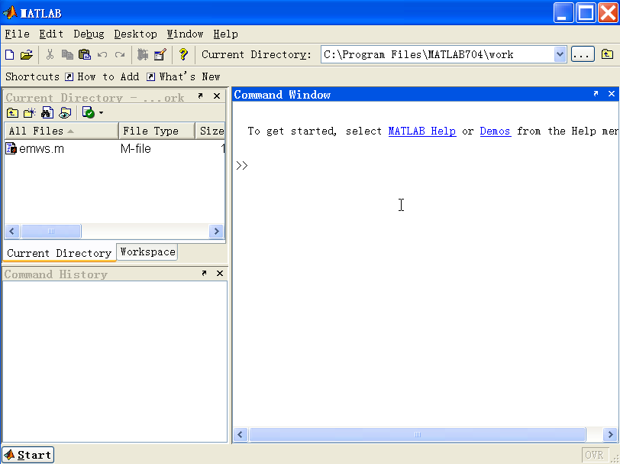
Matlab 的工作界面
当前工作目录
命令
提示符
当前工作空间
命令窗口
输入命令的历史记录

Slide 10


矩阵
Matlab 的操作对象是 矩阵
定义矩阵：直接输入法
例：>> A = [1 2 3; 4 5 6; 7 8 9]
矩阵用方括号 “[ ]” 括起
矩阵同一行中的元素之间用 空格 或 逗号 分隔
矩阵行与行之间用 分号 分开
直接输入法中，分号可以用 回车 代替
例：
>> ：命令提示符
回车 ：运行所输入的命令

Slide 11
矩阵元素赋值
矩阵元素可以是任何数值表达式
例：>> x=[-1.3, sqrt(3), (1+2+3)*4/5]
矩阵元素的单独赋值
例：>> x(5)=abs(x(1))
Matlab自动将向量 x 的长度扩展到 5，
并将未赋值部分置零。
例：>> x(5)=abs(x(6)) ??

Slide 12
矩阵元素赋值
大矩阵可以把小矩阵作为其元素
例：>> A=[A ; 11 12 13]
在原矩阵的下方加一行
如何在原矩阵的右边添加一列？

Slide 13
矩阵元素的引用
单个元素的引用
例：>> A(2,3)
利用小括弧和元素所在的位置(下标)
x ( i ) ：向量 x 中的第 i 个元素
A ( i, j ) ：矩阵 A 中的第 i 行，第 j 列元素
多个元素的引用：冒号的特殊用法
产生一个由等差序列组成的向量； a 是首项，b 是公差，c 确定最后一项；若 b=1，则 b 可以省略。
a:b:c
例：>> x=1:2:5
例：>> x=2:1:5
例：>> x=3:2:7
>> y=1:2:6
>> y=2:5

Slide 14

矩阵元素的引用
例：>> x(1:3)
>> A(3,1:3)
A(i:j, m:n) 表示由矩阵 A 的第 i 到第 j 行和第 m 到第 n
列交叉线上的元素组成的子矩阵。
可利用冒号提取矩阵的整行或整列。
例：>> A(1, :)
>> A(:, 1:3)
>> A(:, :)

Slide 15
Matlab帮助系统
联机帮助
help 显示指定命令的简短使用说明
例：>> help eig
>> help help
详细使用帮助
doc 以网页形式显示指定命令的帮助页
例：>> doc eig
其它相关命令
helpdesk、helpwin

Slide 16
Matlab 查找命令
lookfor 按指定的关键词查询与之相关的命令
例：>> lookfor inverse
which 显示指定函数所在的目录
例：>> which eig
其它相关命令
cd、dir、more

Slide 17
Matlab 变量
变量命名原则
以字母开头
后面可以跟 字母、数字 和 下划线
长度不超过 63 个字符（6.5 版本以前为 19 个）
变量名 区分字母的 大小 写
Matlab 语句的通常形式
变量 = 表达式
表达式是用运算符将有关运算量连接起来的式子，
其结果被赋给赋值号“=”左边的变量

Slide 18




分号和续行符的作用
Matlab 变量
若不想在屏幕上输出结果，可以在语句最后加分号
如果语句很长，可用续行符 “…”（三个点）续行 续行符的前面最好留一个空格
例：

Slide 19
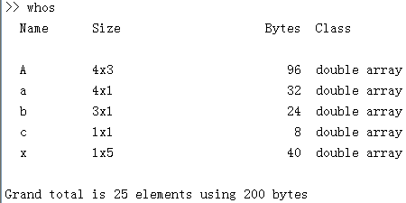
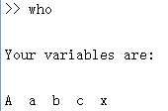
变量的查询
Matlab 变量
who 显示工作空间中的所有变量
whos 查看工作空间中变量的详细属性

Slide 20

系统预定义变量
Matlab 变量
pi ： 圆周率 π ，其值为 imag(log(-1))
inf，Inf ：无穷大
nan，NaN ：Not-a-Number，一个不定值，如 0/0
eps ：浮点运算相对精度
i，j ：虚部单位，即
应尽量避免给系统预定义变量重新赋值！
特殊变量 ans

Slide 21
Matlab 数值运算
数与算术表达式
Matlab 中的数默认是双精度实数，表示方法同 C 语言
3, -9, 0.4, 1.603e-12, 3.23e+20
浮点运算的相对误差为 eps
浮点数表示范围为：10⁻³⁰⁸ ～ 10³⁰⁸
复数的输入
z=3+4i (4 与 i 之间不能有空格)
z=3+4*i
复数作为矩阵元素输入时，加号两边不能有空格!

Slide 22
数学运算符
Matlab 数值运算
+ 加法
- 减法
* 乘法
/ 和 \ 除法（右除和左除）
^ 幂运算
命令分隔符：逗号和分号

Slide 23
Matlab 的输出
输出格式
Matlab 以双精度执行所有的运算，运算结果可以在屏幕上输出，同时赋给指定变量；若无指定变量，则系统会自动将结果赋给变量 “ans”
Matlab 中数的输出格式可以通过 format 命令指定
format 只改变变量的输出格式，
但不会影响变量的值！

Slide 24
各种 format 格式
格式 | 解释 | 例
format | 短格式（缺省显示格式），同short | 3.1416
format short | 短格式（缺省显示格式），只显示5位 | 3.1416
format long | 长格式，双精度数15位，单精度数7位 | 3.14159265358979
format short e | 短格式e方式（科学计数格式） | 3.1416e+000
format long e | 长格式e方式 | 3.141592653589793e+000
format short g | 短格式g方式 | 3.1416
format long g | 长格式g方式 | 3.14159265358979
format compact | 压缩格式
format loose | 自由格式

Slide 25
变量的存储
存储当前工作空间中的变量
save 将所有变量存入文件 matlab.mat
save mydata 将所有变量存入指定文件 mydata.mat
save mydata.mat 将所有变量存入文件 mydata.mat
存储指定的变量
save 文件名 变量名列表
变量名列表中各变量之间用空格分隔
例：>> save mydata A x z

Slide 26
变量的存储
将数据文件中的变量载入当前工作空间
load mydata 载入数据文件中的所有变量
load mydata A x 从数据文件中提取指定变量
清除当前工作空间中的变量
clear 清除当前工作空间中的所有变量
clear A x 清除指定的变量

Slide 27
几个小技巧
Matlab 的命令记忆功能：上下箭头键
可以先输入命令的前几个字符，再按上下键缩小搜索范围
命令补全功能： Tab 键
用 Esc 键 删除命令行

Slide 28
谢谢观看
THANK YOU

